Slide 1
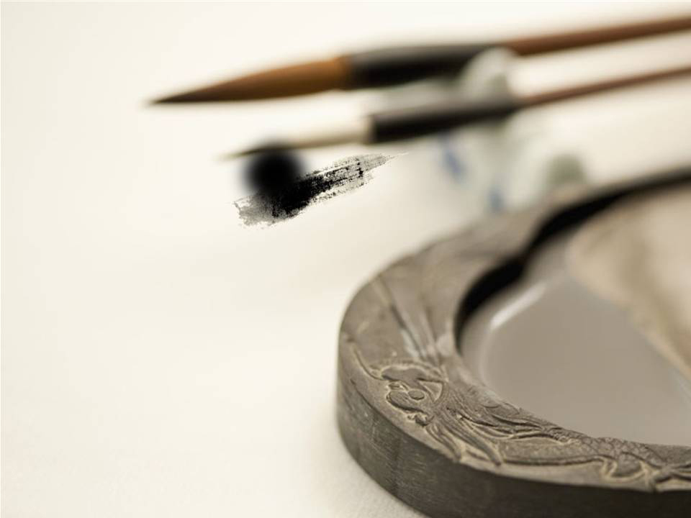
书法教程

Slide 2



篇章
壹
贰
书法概述篇
叁
毛笔书法篇
肆
硬笔书法篇
伍
粉笔书法篇
书法欣赏篇

Slide 3


第四篇
粉笔书法篇
第十章 粉笔书法常识
第十一章 粉笔楷书
第十二章 粉笔行书

Slide 4
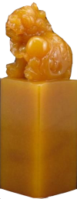

第十章
第一节 粉笔字的书写工具
第二节 粉笔书法的基本技法
第三节 粉笔板书设计

Slide 5
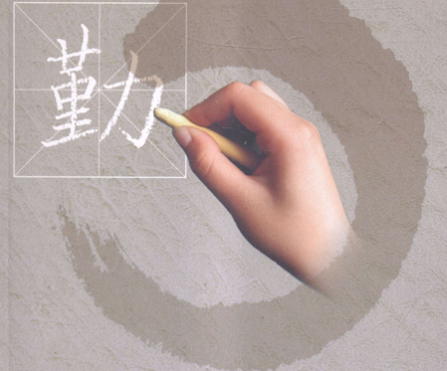
粉笔字是按照汉字的基本书写规则在黑板上用粉笔书写的粉迹，即黑板上的书法。粉笔从近代出现在学校的课堂上开始，就以明快、醒目、书写便捷又易于涂抹等特点，被广泛应用于教学和宣传中。

Slide 6

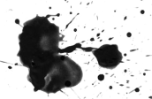
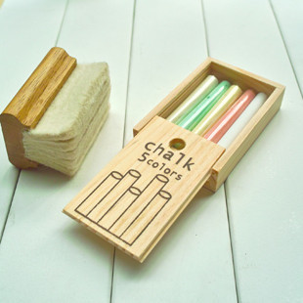
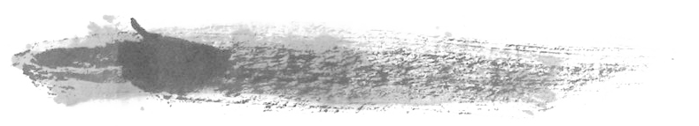
第一节
粉笔字的书写工具
粉笔字的书写工具主要有粉笔、黑板和黑板擦。
一、粉笔
粉笔是由石膏或白垩土等原料加工制成的一种书写工具，通常为一头粗、一头细的柱体，具有短而粗，无弹性，易折断，磨损快等特点。

Slide 7

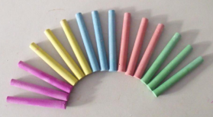
（一）粉笔的种类
按颜色的不同，粉笔可分为白色粉笔和彩色粉笔。通常使用的粉笔以白色为主，用白色粉笔在黑板上写字，具有黑白分明、对比度强、字迹醒目的特点。彩色粉笔是在石膏粉中加入不同有色颜料而制成的，具有增强表现效果的作用，主要用于黑板报、美术字、地图及课文标题等。

Slide 8

按制作工艺的不同，粉笔又可分为有尘粉笔和无尘粉笔。
无尘粉笔是普通粉笔的改进产品，是在普通粉笔中加入油脂类或聚醇类物质作黏结剂，再加入比重较大的填料，如黏土、水泥等物质而制成的。无尘粉笔由于粉笔尘的比重和体积增大，因此粉尘不易飞散，对人体危害较小，深受广大师生的推崇。

Slide 9

（二）粉笔的选购与贮存
粉笔字是粉笔磨损自身而留下的痕迹。若粉笔质地太软，则不耐磨且易折断。在黑板上书写时会留下较厚的白粉，而且粉尘易脱落，对使用者的身体健康危害较大。
若粉笔质地太硬，虽然耐磨但书写费力，但写出的笔画会过细，而且书写时还会伴有刺耳的吱吱声。因此在选购粉笔时，应选用软硬适度、纯净无沙粒的粉笔，具体可看以下三方面：
粉笔颜色纯正，笔体柱面光滑无渣滓；
粉笔笔体横落桌面会发出清脆的声音；
试笔画，书写时不折不滑、无沙粒，得心应手。
粉笔贮存时，应注意防潮、防摔、防压。

Slide 10

二、黑板
黑板并非特指黑色的板面，而是一个可以反复书写的平面，其板面坚硬，多用于教学。目前学校使用的黑板有木质黑板、磨砂玻璃黑板、磁性黑板等，颜色多为黑色、墨绿色或白色。
选择黑板时应以表面易擦易写，不反光、不打滑，颜色均匀、无杂色，有一定涩度为好。
黑板放置的高度也是有讲究的。一般来说，教学使用的黑板摆放时，以中等身材的人向上伸直手臂，手指能够触碰到黑板上缘为宜。

Slide 11
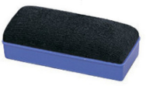
三、黑板擦
黑板擦是用来擦除粉笔书写痕迹的工具，多为长方形。毛刷黑板擦和毡板黑板擦是目前使用较广泛的两种。
使用黑板擦清除粉笔书写痕迹时也是有窍门的。当需要擦除的字迹较少时，可将黑板擦倾斜一些，先将粉笔的主要痕迹擦除，再将黑板擦向相反方向倾斜擦除残余的痕迹。当需要擦除的字迹较多时，应让黑板擦正面接触黑板，由下往上擦；擦完第一遍后，先将黑板擦上的粉尘敲打去除，再擦第二遍。
使用黑板擦时也可以用湿抹布擦除粉笔书写的痕迹，但是要注意擦抹后，须等黑板上的水分干后才能使用。
黑板擦

Slide 12
第二节
粉笔书法的基本技法
一、写字姿势
粉笔字书写通常采取“站立悬臂”的姿势，书写者面对黑板，保持一定距离，两脚自然分开，身体正直，同时整个手臂悬起进行书写。
书写过程中，要注意做到：头平、身正、臂曲、足稳。

Slide 13
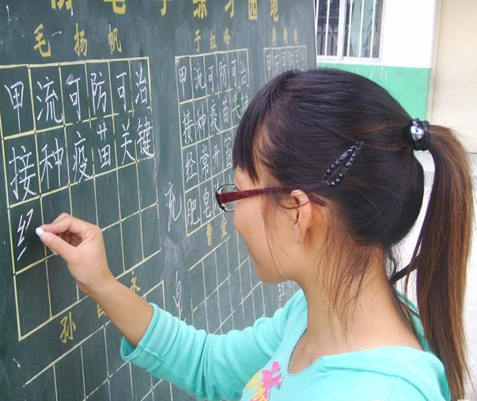
头平是指头部不歪斜，保证视线的平正，使写出来的字行列整齐。随着书写的高度变化，头部可略有仰俯，但要经常保持其平正不歪斜。
身正是指身体端正不偏斜，要随着书写位置的左右变动而平移。身体端正不是僵硬呆板，应该以自然大方、书写方便为宜。
臂曲是指执笔的右臂弯曲成直角，自然举起，举到眼的高度最便于书写。随着书写位置的上下、高低变动，手臂弯曲程度也要作相应变化。
足稳是指两脚自然开立，以保持身体的平衡、稳定。随着书写高度的变化，可以踮脚或屈膝。

Slide 14
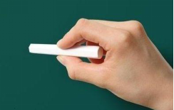
二、执笔
执笔时，粉笔笔身既不垂直，也不斜靠在虎口里，而是将其握在手心中，全靠手指捏笔。通常采用“三指法”，即拇指、食指、中指三者齐力握笔。握笔时，用拇指和中指的第一节指肚对捏粉笔，食指指尖在上方压笔，力点在同一圆周上。无名指与小指自然卷曲与中指并列。手掌空虚，指节外凸，虎口呈椭圆形，屈伸灵活。握笔的松紧度要适中，以能轻松转动粉笔为宜，这样写出来的字才能刚劲有力，流利而不呆板。
书写时要捏近笔头，避免折断，通常指尖距离粉笔尖1 厘米左右。离得太近，执笔的手指某部位会靠在黑板上来回摩擦，影响书写的流利；离得太远，则无力控制行笔，写出的笔画会太轻而不清晰，影响观者的视觉效果。笔身与板面成30°夹角为宜，

Slide 15
三、运笔
运笔是指在写字时，粉笔在黑板上行走的运动过程。写好粉笔字，结字是关键，笔画是基础。要写出丰富多彩、生动多变的笔画，就要运用多种正确的运笔方法。下面简单介绍几种粉笔的运笔方法：
（1）转。是指在书写过程中不断旋转粉笔，使粉笔的笔头始终保持圆锥状，保持一个尖角的笔锋与黑板板面接触，这样书写出的线条清丽而不臃肿，同时也能使字呈现出粗细变化之美。
（2）切。是粉笔字起笔最常用的一种运笔方法。书写时，沿着与笔画运行方向约成45°角的方向落笔，接触黑板板面时要轻而快，使笔形方折如刀切之状。多用于横、竖、撇画的起笔。
（3）顺。是指落笔方向与行笔方向一致。书写时，起笔处笔形尖细，落笔很轻，行笔过程中力度要逐渐加强，笔迹由细转粗。多用于点、捺、左尖横的起笔。

Slide 16
（4）逆。是指在笔画折笔处或尾端逆向运笔的一种方法。当粉笔字的某一笔画写到转折处或是尾端时，突然止步顿笔、折锋，并将粉笔笔锋向行笔相反的路径叠返一段笔迹后再收笔。这样可以使笔形更加圆润。多用于长横、平捺。
（5）拖。是指行笔时将粉笔笔锋沿着笔画的行进方向倾斜，压缩粉笔与黑板板面之间的夹角，然后顺着笔画行进方向牵引笔迹匀速行进。在此过程中速度和力量都要保持均衡，从而增强粉笔与黑板间的摩擦力，使线条粗壮、厚实、浓重。
（6）滑。与“拖”相比，滑的行笔速度较快，用力较轻，线条显得浅淡而灵秀。滑常与“逆”配合使用，先通过“逆”蓄势，然后行笔一滑而过。多用于长横的中段行笔。
（7）提。分为两种：一种是指收笔向空中提起的动作；另一种是指笔画由粗变细，颜色由浓变淡的运笔方法。经常与“按”交替使用。

Slide 17
（8）按。也分为两种：一种是指将粉笔短暂停顿在板面上，通常用于笔画的转折处；另一种是指笔画由细变粗、颜色由淡变浓的运笔方法。
在写粉笔字时还要特别注意力量的大小。书写时，落笔要轻，遇到粗重之处只需稍加施力即可。
如果落笔较重，遇到粗重之处时就需施加更大的力量。这样容易使笔画显得死板，并且影响书写速度。但是，如果书写时用力太小，则会使笔画太细，黑白对比度不明显，后排的学生就看不清。因此，书写时要注意用力适度，使写出的笔画清楚醒目。

Slide 18
第三节
粉笔板书设计
板书是教师在教学过程中，配合语言、媒体等，运用文字、符号、图表向学生传播信息的教学方式，是教师必备的基本教学技能。

Slide 19
一、板书的作用及注意事项
（一）板书的作用
板书作为一种重要的教学手段直接影响着教学效果。具体来说板书主要具有以下作用：
（1）板书能够突出教学的重点难点，形成知识结构，使学生一目了然，有助于学生全面系统地学习教学内容。
（2）板书能够帮助教师体现教学意图，实现教学目的。
（3）板书能够引导学生的学习思路，便于学生分析探求，培养学生的分析能力。
（4）板书能够强化直观教学形象，增强教学效果。
（5）板书能够保存教学信息，有助于学生记笔记和教师做课后总结。
（6）整洁、美观的板书在学生面前有着良好的示范作用，潜移默化地影响着学生的学习态度和书写习惯。

Slide 20
（二）板书的注意事项
（1）注意书写形式。在书法作品中往往采用从右往左的书写形式，但是，板书是以教学为目的的，应该符合现代人的书写习惯，以自左向右横写为宜。
（2）注意版面的整齐美观。板书既不可密密麻麻，也不可稀稀落落。字与字、行与行之间的距离要适当。一般来说，字距要小于行距，这样可以使整体板面清晰而美观。
（3）注意书写的规范性。必须使用标准的简化字。书写时，必须遵循汉字的书写规律，不倒插笔，不写自造简化字，做到书写规范、准确。
（4）注意标点符号的正确使用。为了使整篇作品一气呵成，书法作品中往往不使用标点符号。但是，为了便于教师教学与学生学习，板书应该顿则顿，正确使用标点符号，使整个版面更加清晰。

Slide 21
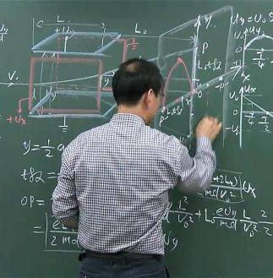
二、板书设计的基本要求
（一）内容完整，重点突出
书写板书是为了帮助学生更好地进行学习。因此，在设计板书之前，要充分吃透教材，掌握教材内容，把握教学重点。书写板书必须做到内容完整，重点突出。切不可过于简单，使学生不知所云，达不到板书的目的；也不要过于繁杂，占去很多本该属于讲授的时间。

Slide 22

（二）把握时机，位置得当
板书的内容确定之后，什么时候书写，写在什么位置，决不能随心所欲，而要根据讲课的方式而定。一般来说，讲授与板书的先后顺序有以下几种情况：
（1）先板书后讲授。教师在讲课开始时先把本节要讲的几个分题写在黑板上，然后再一个分题一个分题地讲。
（2）写一个分题讲一个分题。这是最常用的方式，能较好地吸引学生的注意力，便于学生使用教科书。
（3）讲完一段再板书。这种方式比较适合教学改革中的发现法或探索法教学。
板书一般从黑板左侧开始，约占黑板的2/3。此为主板书区，用于书写教学的主要内容。黑板右侧称为副板书区，是主板书区的解释、补充，可随教学进程随时书写、擦掉。

Slide 23
（三）条理清晰，布局合理
板书是一节课中教师留给学生的重要学习资料。板书的内容一定要条理清晰、层次分明、布局合理。一般来说，标题应居于板书最上边正中位置，下边要标出序号，以便区分。字体大小也应根据层次有所区别。
（四）整齐美观，色彩合理
板书要做到不空不繁、不错不杂，纲目层次清楚，内容准确无误，形式结构合理，文字工整流畅，图像符号清晰美观，布局匀称得体，大小适度，颜色搭配合理（适当用彩色粉笔书写）。

Slide 24
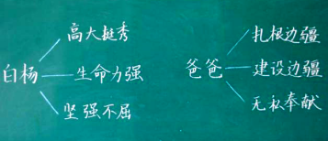
三、板书布局
（一）对称型板书
对称型板书是指黑板上上下或左右的文字或图画内容对称、不偏正。这种布局常用于以对比或类比的教学内容，因为它能够通过两方面内容的比较，使人或物各方面的相同处与不同处凸显出来。
对称型板书

Slide 25
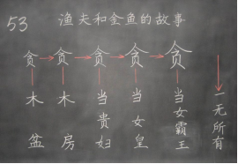
（二）偏正型板书
偏正型板书是指非对称的板书布局。这种布局安排主要是依照教学内容自然成型的，显得生动活泼，有浑然天成之美，能给人以深刻的印象，且便于设计和记录。
偏正型板书

Slide 26
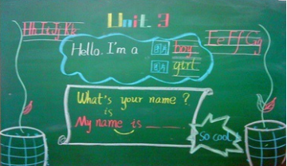
（三）自由型板书
自由型板书是指不受任何条条框框的限制，自由活泼的板书布局。这种板书布局要求教师有较高的教学水平，对所教的知识烂熟于心，并能声情并茂地讲解以引导学生学习。不然，就会显得杂乱无序。
偏正型板书

Slide 27
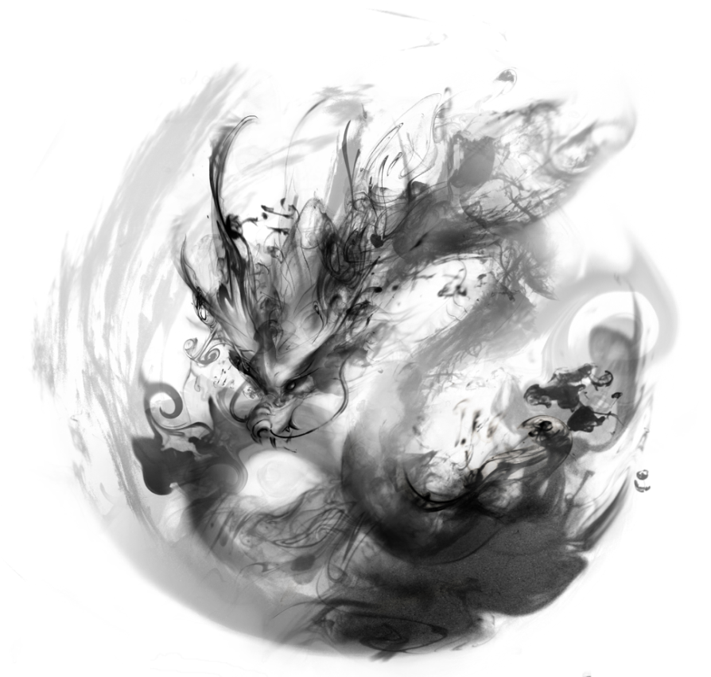
谢谢

